Slide 1

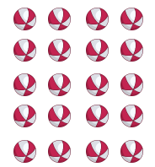

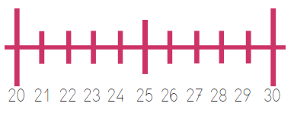

Prova
Nom i cognoms
Data
1. Agrupa de 10 en 10 i compta (2 punts).
Hi ha pilotes.
2. Quantes desenes i unitats hi ha ? (2 punts)
desenes i unitats.
3. Observa la recta numèrica i completa
(2 punts).
23
<
27
22
30
28
21
Mètode Snappet. Prova 6 1r. Pàgina 1 de 2.

Slide 2




Prova
Nom i cognoms
Data
4. Descompon estos números (2 punts).
5. Encercla els números parells (2 punts).
53
76
51
33
18
92
Escriu el nombre senar anterior a 17 i el parell posterior a 44.
Anterior a 17:
Posterior a 44:
Mètode Snappet. Prova 6 1r. Pàgina 2 de 2.

